Slide 1

My-SQL 길들이기
JSP 연동테스트를 해봅시다.

Slide 2

지난시간과 무엇이 다른가요?
크게 달라진것은 없습니다.
주요 코드가 살짝 아주살짝 변동되었습니다.
이번시간의 주 내용은 SQL구문을 이용한 유저생성과 권한에 대한 이야기를 해봅시다.
DB는 모든 자료를 저장하고 관리하는 보관소입니다. 따라서 이를 관리하는 관리자권한과
자료를 요청하는 클라이언트권한이 있습니다.
관리자의 경우에는 모든 권한을 부여받기때문에 모든접근과 정보관리가 가능하지만,
클라이언트는 정보를 보는것은 가능하나 수정이나 삭제같은 고위권한은 주지않아야합니다.
클라이언트의 경우 정보를 보기위해 DB에 접근해야하는것은 필수적이기때문에 이 접근권한을 주는것으로
시작하겠습니다.
MS-SQL의 경우에는 유저를 생성하고, 유저의 권한을 Public으로 주면 대부분 유저설정이 끝이납니다.
그러나 우리의 말괄량이 My-SQL는 좀 더 다릅니다.
하나하나 말해주고 설정해줘야 드디어 말을 들어줍니다.
이번시간에는 My-SQL에서 유저생성과 권한에 대한 이야기를 해드리겠습니다.

Slide 3
네?
먼저 할일이있습니다. DB 연동 테스트를 위한 JSP파일이 필요합니다.
첫번째로, 자신의 코드를 실행시켜봅시다. 이때 연결이 되는지 확인해봅시다. ( 지금까지 과정으로는 연결되면안됨.)
지금까지 과정을 잘 따라했다면 try~catch문이 작성되어있을겁니다. (없다면 작성할것.)
그리고 catch{~~~} 부분에 적힌 코드를 모두 지우고 out.println(e.Message());를 작성하고 RUN합니다.
이것은 연결 도중 문제가 생길경우 문제의 원인을 출력하는 코드입니다.
이후 나타나는 에러로그에 따라서 해결방법이 다릅니다.
아마도 건드린것이 없다면 보통 4가지 중 하나가 생기거나 4가지가 모두 생기거나입니다.
Aceese denied~ 접근에러
Timezone~ 서버시간에러
Republic key~ 키설정에러
Loading class ‘com.jdbc~~~ ‘ Jdbc 드라이버를 못읽어 올 경우

Slide 4
1. Access denide~ 가 떴어요.
말그대로 접근거부당했을때 뜨는 문구입니다.
보통은 접속을 시도한 유저가 접근권한을 가지지못했기때문에 DB에서 접근시켜주지않습니다.
이 경우 DB에서 작업해주면 해결됩니다.
MySQL Workbench를 열어주세요.
그리고 다음 쿼리를 작성합니다.
최종 권한자인 root에게 모든 DB접근과 권한을 다 주는 쿼리입니다.
이후 Flush privileges; 로 권한을 부여한것을 저장했습니다.
잠깐 주목할 점은 ‘root’@’%’ 부분에서 ‘%’입니다.
이 부분은 host 부분으로 이 유저의 접근권한을 뜻하는 부분입니다.
‘localhost’ 로 주게된다면 이 유저는 로컬에서만 접근할수있으며,
‘%’로 준다면 외부에서도 접근이 가능하게 합니다.

Slide 5
1. Access denide~ 가 떴어요.
Root의 권한을 지정해주고 나서는 DB테스트에 쓰였던 유저에게 권한을 주도록 합시다.
저는 실험을 위해 기존에있었던 유저를 삭제하고 새로운 유저를 만들어 테스트했습니다. (테스트 유저의 ID: test2 )
이후 JSP파일에서 다시 테스트하도록 합니다. 이때 연결성공 혹은 에러메세지를 확인합시다.

Slide 6
2. Server Timezone~ 이 떴어요
서버 타임존 에러입니다. 이 경우 지정된 타임존이 없어 뜨는 에러입니다.
실제로 DB에서 찾아보면 SYSTEM으로 나오며 별도로 지정되어있지 않습니다.
해결방법은 두가지입니다. 직접 JSP파일에 서버타임값을 주거나, DB서버에 디폴트로 주는 방법.
방법 1. JSP 파일에서 String DB_URL 부분을 수정합니다.
방법 2. my.ini > mysqld 부분 > default-time-zone=‘+9:00’ 추가
방법2는 테스트해보지않았기때문에 방법 1을 추천합니다.
무리한 시도는 하지않도록 합니다.

Slide 7
3. Republic key~
My-SQL 8.0~ 부터 일어나는 오류입니다.
JSP파일에서 DB_url 부분에 다음을 추가해줍니다.
만약 에러 2번 Server Time 문제로 타임존 코드를 작성했을 경우에는
이어서 작성해주면 됩니다. 다만 문장을 끊을때 ‘ ; ‘ 가 아니라 ‘ & ‘로 이어주면 됩니다.
EX )
이후 연결성공 문장을 테스트합니다.

Slide 8
4. Jdbc 드라이버를 못 읽어 올 경우
드라이버 명 변경이 필요할 때입니다.
JSP에서 Class.forName 부분을 수정해줍니다.
수정전 >
Class.forName(“com.mysql.jdbc.Driver”);
수정 후 >

Slide 9
5. 기타
ID, PW에러는 잘 일어나지않으리라 믿습니다.
만약 정확한 ID나 PW가 기억나지않을경우에는 DB에서 해당 계정을 삭제한 뒤 재생성하시길바랍니다.
기타 에러로그의 경우에는 질문하도록합니다.

Slide 10
마무리
이번시간에는 유저접근 권한과 JSP연동에 대해 알아봤습니다.
반드시 각 에러로그를 확인하고, 연결 성공문장을 확인해야합니다.
이때 성공문장은 <h1>가 같은 일반적인 출력문이 아닌 try~catch문으로 성공출력 문장을 만들어서 테스트해야합니다.
Try 문에 작성된 성공문장이 나와야 연결성공으로 인정합니다.
완벽한 연동테스트를 위해 필자의 테스트페이지 코드를 다음장에 첨부합니다.

Slide 11
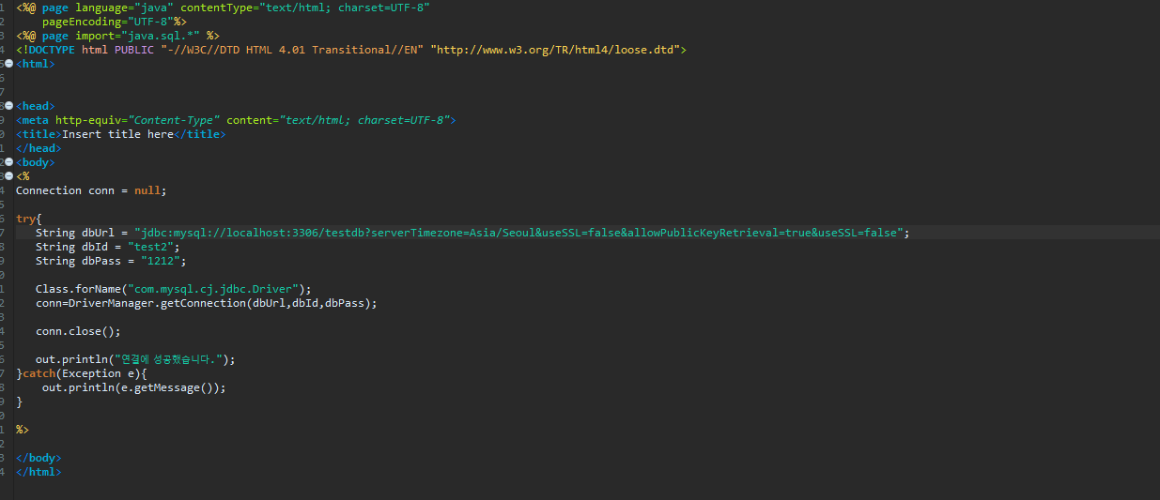
마무리
다른 임포트없이 이 한문장으로 SQL임포트를 마칩시다..
반드시 문장출력을 확인합시다.

